Slide 1

Hướng dẫn Chung về NAIS SYSTEM
Created by EA Vietnam

Slide 2
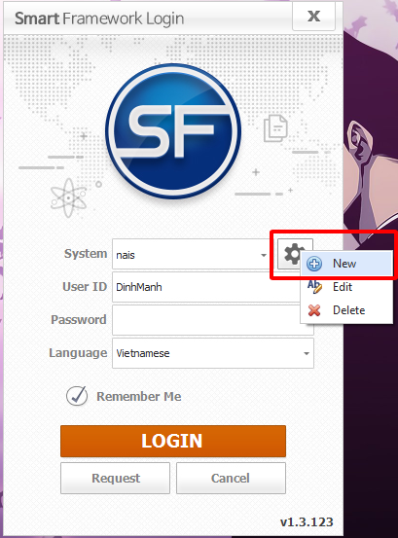
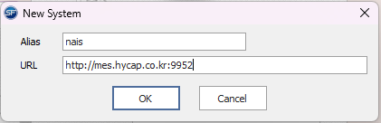
I. Những điều cơ bản
Link tải và cấu hình: http://mes.hycap.co.kr:9952
Cấu hình

Slide 3
I. Những điều cơ bản
Các mã màn hình cơ bản cần quan tâm:
A – Màn hình cấu hình chung (chỉ quản lý mới có quyền thiết lập, chỉnh sửa)
F – Màn hình của kho
B – Màn hình của sản xuất
C – Màn hình của QC Z – Màn hình quản lý
HN – Một số màn hình của riêng Hà Nam

Slide 4
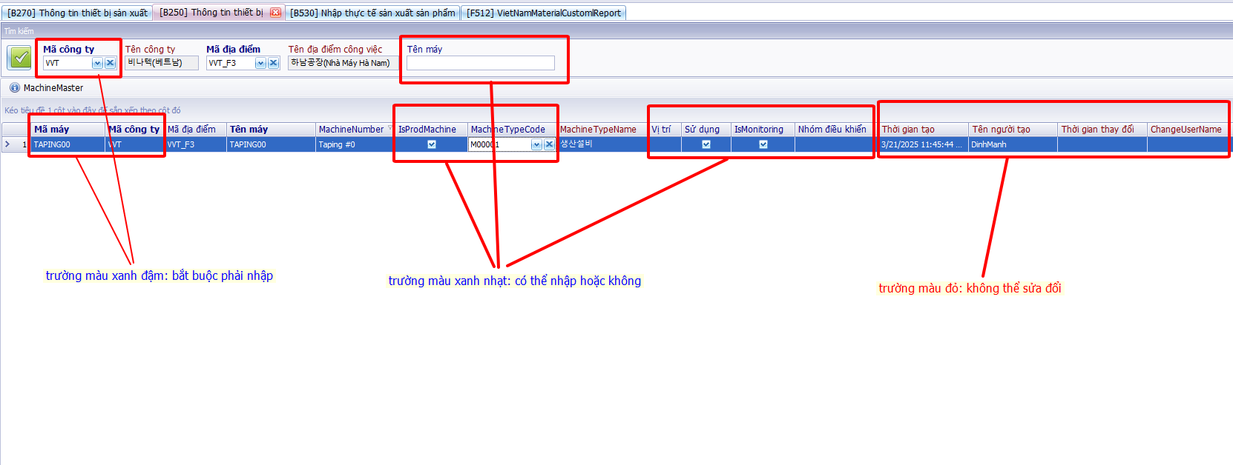
I. Những điều cơ bản
Dữ liệu trong bảng:

Slide 5
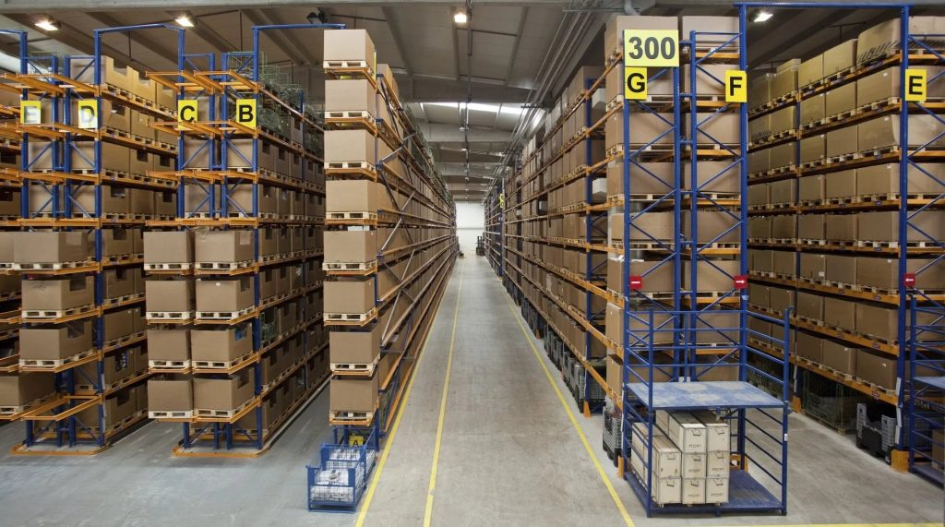

I. Những điều cơ bản
Quy trình chung
Kho NVL
Hàng hóa
QC
QC
Điện cực
QC
LINE
QC
QC
Module
Thành phẩm

Slide 6
II. Các Màn Hình Quản lý - Z
Các màn hình chính
Màn | Chức năng
Z410 | Quản lý người dùng (Thêm, sửa, xóa và phân quyền user)
Z220 | Quyền hạn cho mỗi nhóm (Phân quyền cho các nhóm được truy cập vào những màn hình nào, tính năng ở mỗi màn hình)
Z330 | Quản lý menu theo từng nhà cung cấp (Đưa màn hình từ dev mode ra hệ thống chính để sử dụng)

Slide 7
III. Các Màn Hình cấu hình chung- A
Các màn hình chính
Màn | Chức năng
A230 | Thông tin các loại NVL (Hiện tại đã đóng chức năng thêm, sửa, xóa; chuyển sang đăng ký trên Groupware)
A210 | Thông tin loại vật liệu: FERT – Thành phẩm, HALB – Bán thành phẩm, MDL – Module, HAWA – Hàng hóa, EROH – Nguyên liệu điện cực, HIBE - Vật liệu tiêu hao, ROH – Nguyên liệu thô
A410 | Thông tin chi tiết các NVL loại thành phẩm, bán thành phẩm và module (Có thông số)
A310 | Thông tin BOM (Hiện tại đã đóng chức năng thêm, sửa, xóa; chuyển sang đăng ký trên Groupware)
A460 | Thông tin tem theo từng model

Slide 8
IV. Các Màn Hình của QC - C
Quy trình chung PQC
Thiết lập ban đầu
C141 Thiết lập chung cho PQC
C143 Các hạng mục kiểm tra riêng cho từng sản phẩm (PQC)
Nhập số liệu
C443
Kiểm tra công đoạn ngoài line

Slide 9
IV. Các Màn Hình của QC - C
Quy trình chung OQC
Thiết lập ban đầu
C121 Thiết lập chung cho IQC và OQC
C151 Các hạng mục kiểm tra riêng cho từng sản phẩm (OQC)
Sau khi đã có mã barcode (do sản xuất cung cấp)
C512 Quản lý Lot kiểm tra sản phẩm
C530 Kiểm tra sản phẩm theo từng mẫu
C540 Lịch sử kiểm tra sản suất (từ C530)

Slide 10
V. Các Màn Hình của sản xuất - B
Các màn hình thiết lập
Màn | Chức năng
B210 | Thông tin line
B220 | Thông tin công đoạn
B230 | Thông tin cấu trúc công đoạn trong line (Cấu hình line sử dụng)
B240 | Thông tin Route (các công đoạn để sản xuất con hàng)
B250 | Thông tin thiết bị
B270 | Thông tin thiết bị sản xuất
B260 | Thông tin công nhân sản xuất (thông tin tất cả công nhân và thiết lập công nhân nhập liệu và công nhân QC)

Slide 11
V. Các Màn Hình của sản xuất - B
Các màn hình sản xuất
B310:
Tạo PO
B450:
Tạo Lot theo PO (kế hoạch sản xuất theo ngày)
B597:
Nhập số liệu kiểm tra theo từng công đoạn, nhập nguyên liệu đầu vào
B540:
Nhập thẻ từng công đoạn (Theo dõi con hàng đang đi đến công đoạn nào)
B530:
Nhập thực tế sản xuất (số lượng lỗi trên từng công đoạn)
B523:
Gộp box, chia box và in tem đóng gói
B781: Báo cáo sản lượng
B782: Số lượng lỗi

Slide 12
VI. Các Màn Hình Khác
màn hình thành phẩm
Màn | Chức năng
FG00 | Thành phẩm Bắc Giang
FG01 | Thành phẩm Bắc Ninh
HN00 | Thành phẩm Hà Nam
FG02 | Tồn kho Bắc Ninh và Bắc Giang

Slide 13


